Slide 2
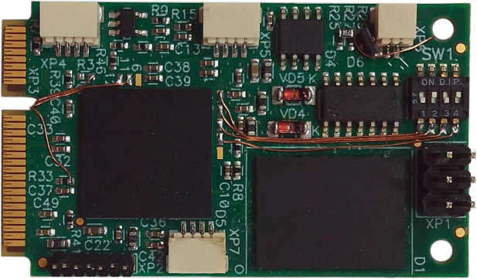
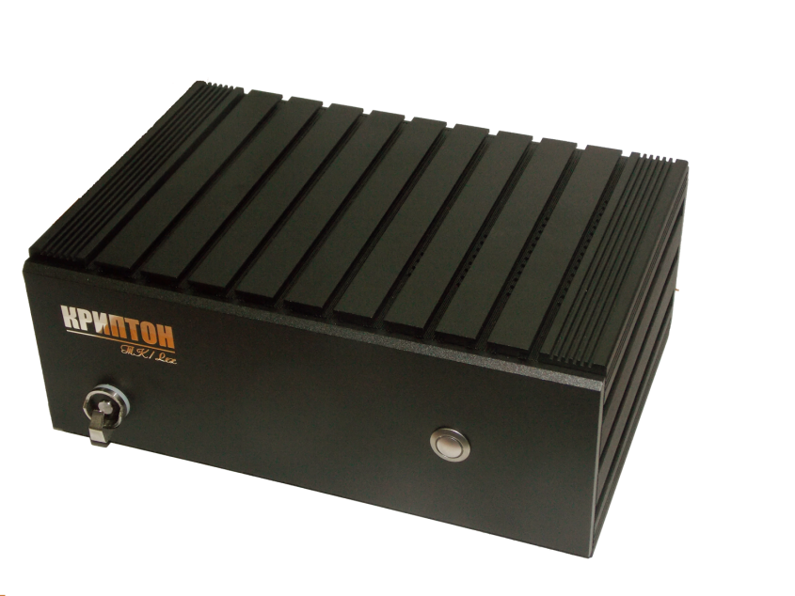
2
Краткая информация о Фирме «АНКАД»
Фирма «АНКАД» основана в 1991 г. и известна как одна из ведущих компаний-производителей решений по обеспечению информационной безопасности.
Основные направления деятельности компании включают в себя разработку, производство и поставку аппаратных и программных средств:
криптографической защиты информации;
электронной подписи;
защиты от несанкционированного доступа;
разграничения доступа к компьютерным ресурсам;
построения защищенных телекоммуникационных сетей;
обеспечения безопасности персональных данных.

Slide 3
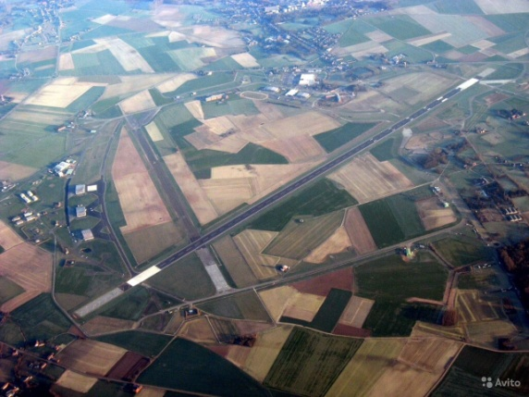
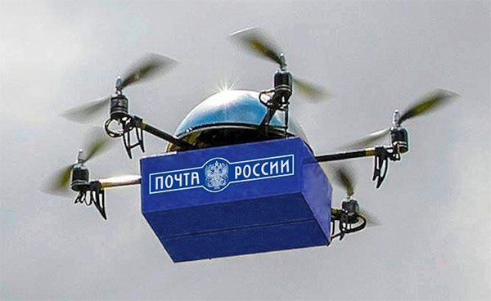
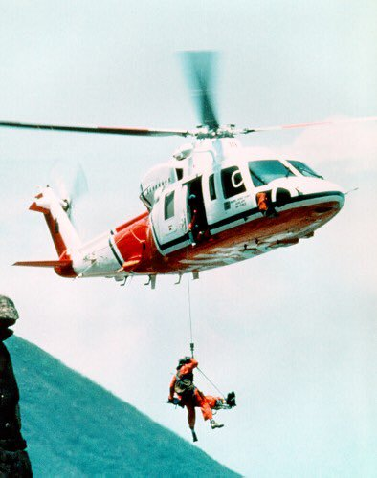
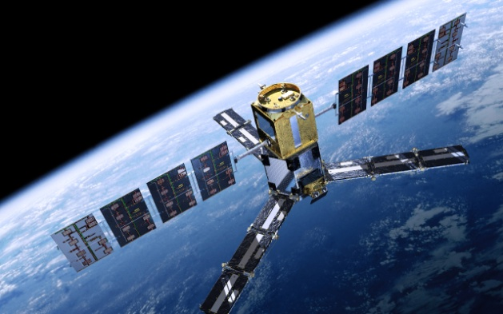
3
Спектр применений беспилотных летательных аппаратов
Дистанционное зондирование земли и мониторинг
Перевозки
Поиск и спасание
Космические системы
Сельское хозяйство

Slide 4
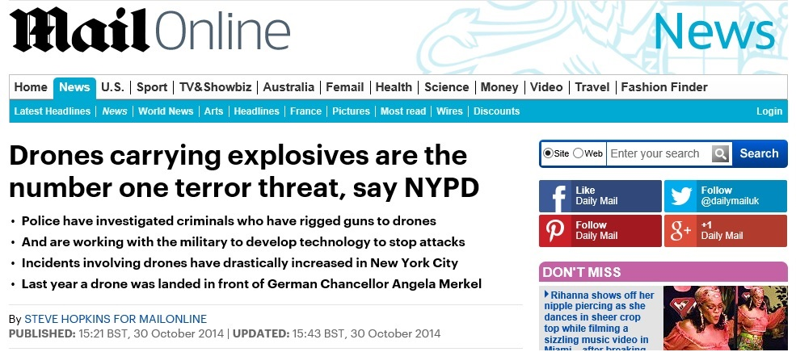
4
Основные угрозы со стороны пользователей БПЛА
Нарушение частной жизни граждан.
Нарушение безопасности полетов пилотируемых летательных аппаратов, создание помех в работе аэропортов.
Несанкционированная перевозка запрещенных или опасных грузов, включая наркотические вещества.
Проведение террористических актов с использованием БПЛА.

Slide 5
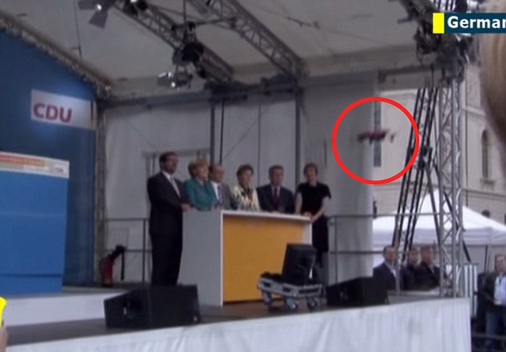
5
Неизвестный БПЛА во время публичного выступления А. Меркель

Slide 6
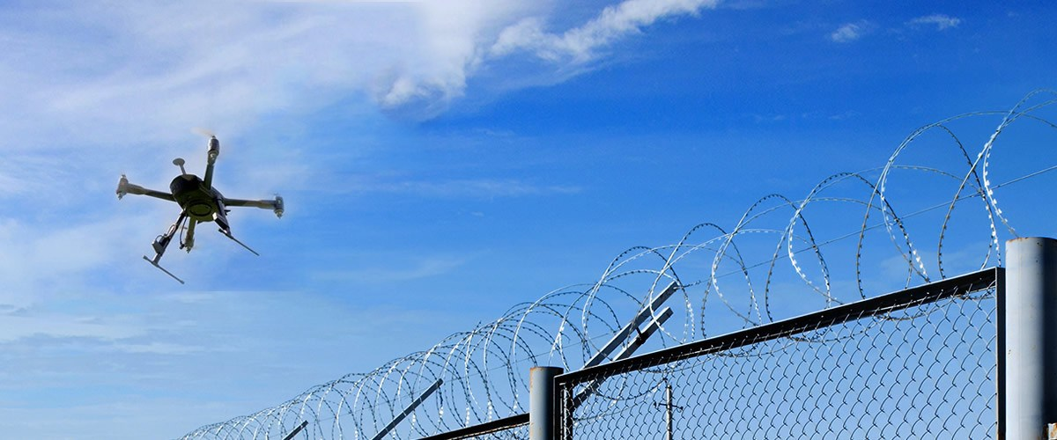
6
Категории средств защиты в отношении БПЛА
Защита легально используемых БПЛА.
Противодействие угрозам неправомерного использования БПЛА.

Slide 7
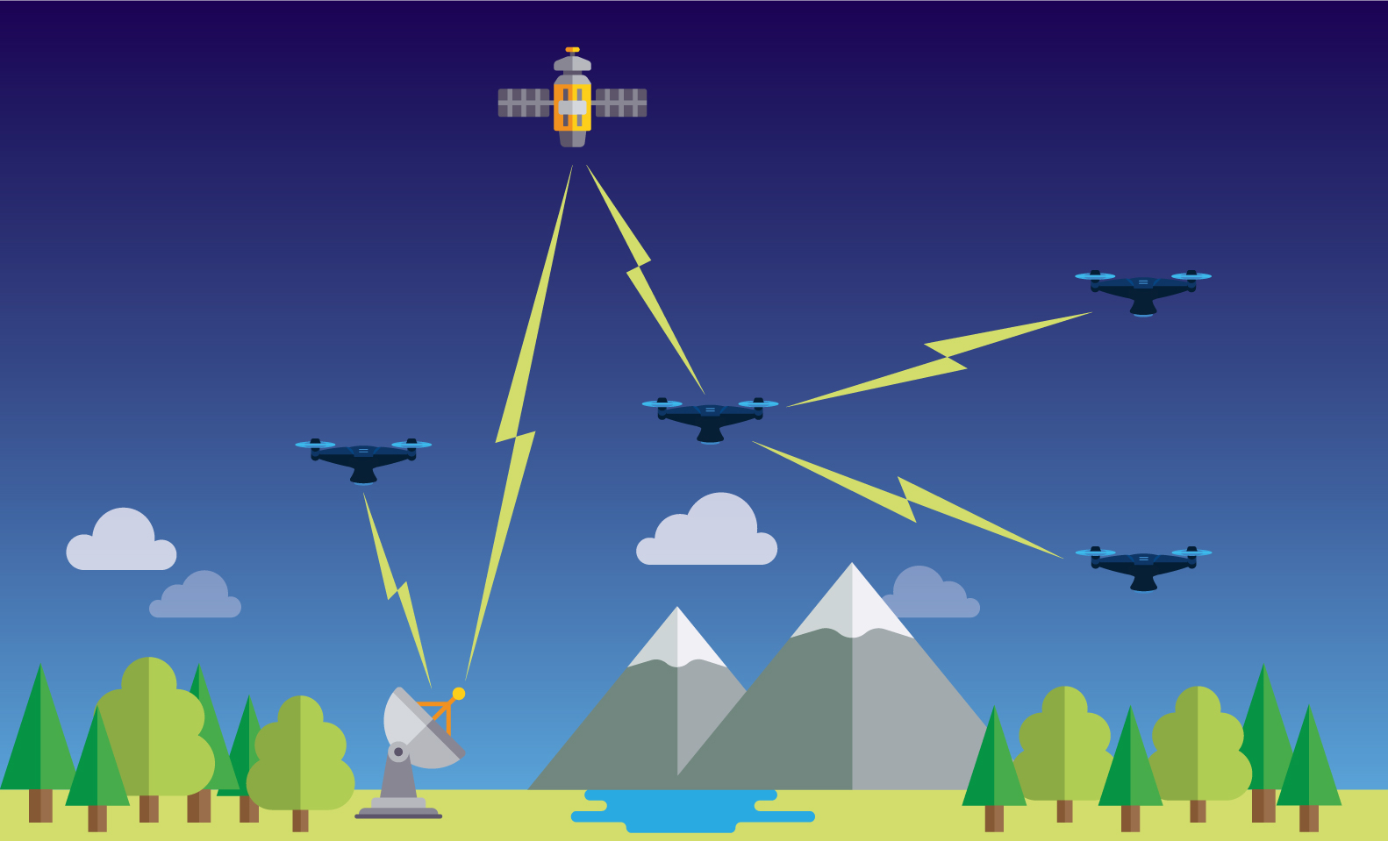
7
Средства защиты информации для легально используемых БПЛА
Защита каналов управления и мониторинга
Защита данных на борту БПЛА
Защищенное взаимодействие
Защита передаваемых данных

Slide 8
8
Необходимые меры по защите
№ | Направление информационного обмена | Меры по защите
1 | Команды управления БПЛА со стороны наземной инфраструктуры | Аутентификация управляющей стороны, защита целостности, защита от повторов
2 | Мониторинг состояния БПЛА и телеметрическая информация, отчеты о выполнении управляющих команд | Взаимная аутентификация, защита целостности, защита от повторов
3 | Полезная информация, передаваемая со стороны БПЛА | Взаимная аутентификация, защита целостности, защита конфиденциальности (в зависимости от вида передаваемой информации), защита от повторов
4 | Информация, хранящаяся или обрабатываемая на борту БПЛА | Защита целостности, защита конфиденциальности (в зависимости от вида передаваемой информации)
5 | Взаимодействие БПЛА между собой | Взаимная аутентификация, защита целостности, защита от повторов

Slide 9
9
Текущий проект в рамках конкурса «Развитие-НТИ-1»
Тема НИОКР: «Исследование и разработка алгоритмов и протоколов обеспечения защищенной передачи данных в рамках информационного обмена беспилотных авиационных систем между собой и с наземной инфраструктурой».
Этап 1: 1) Анализ существующих алгоритмов и протоколов защиты информации, передаваемой по сетевым соединениям, включая беспроводные, и их применимости для обеспечения защиты информационного обмена беспилотных авиационных систем (БАС) и беспилотных воздушных судов (БВС).
2) Анализ основных аппаратных и программных платформ, используемых для построения информационных систем существующих и перспективных БАС и БВС, разработка предельных требований по ресурсоемкости к алгоритмам и протоколам защиты, предназначенным для применения на данных аппаратных платформах.
3) Изготовление стенда для испытаний разрабатываемого программного обеспечения

Slide 10
10

